Slide 1
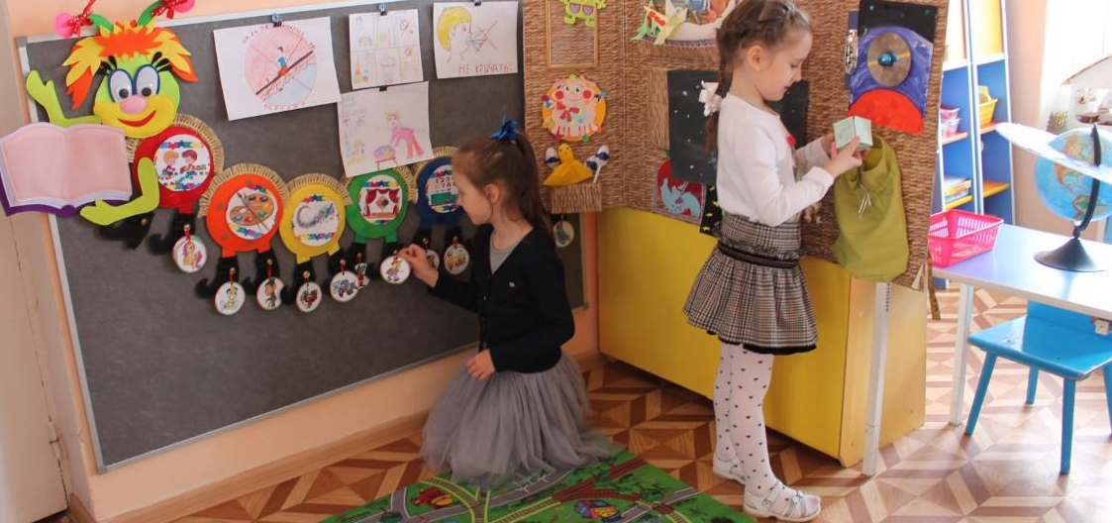
МАДОУ ЦРР –детский сад №2
МО Усть-Лабинский район
Моделирование социокультурной среды для поддержки детской инициативы и самостоятельности
Нещеретова Татьяна Анатольевна, старший воспитатель

Slide 2



«Закон б образовании в РФ», статья 12 «Образовательные программы»
Конвенция о правах ребенка. Ст. 12–13 «Участие»
ФГОС ДО (пункт 1.6)

Slide 3
Социокультурная среда –это:
развивающая предметно-пространственная среда дошкольной образовательной организации (далее РППС);
социокультурные события, значимые для всех участников образовательных отношений;
принципы, нормы, правила взаимодействия и стиль отношений между всеми участниками образовательной деятельности.

Slide 4
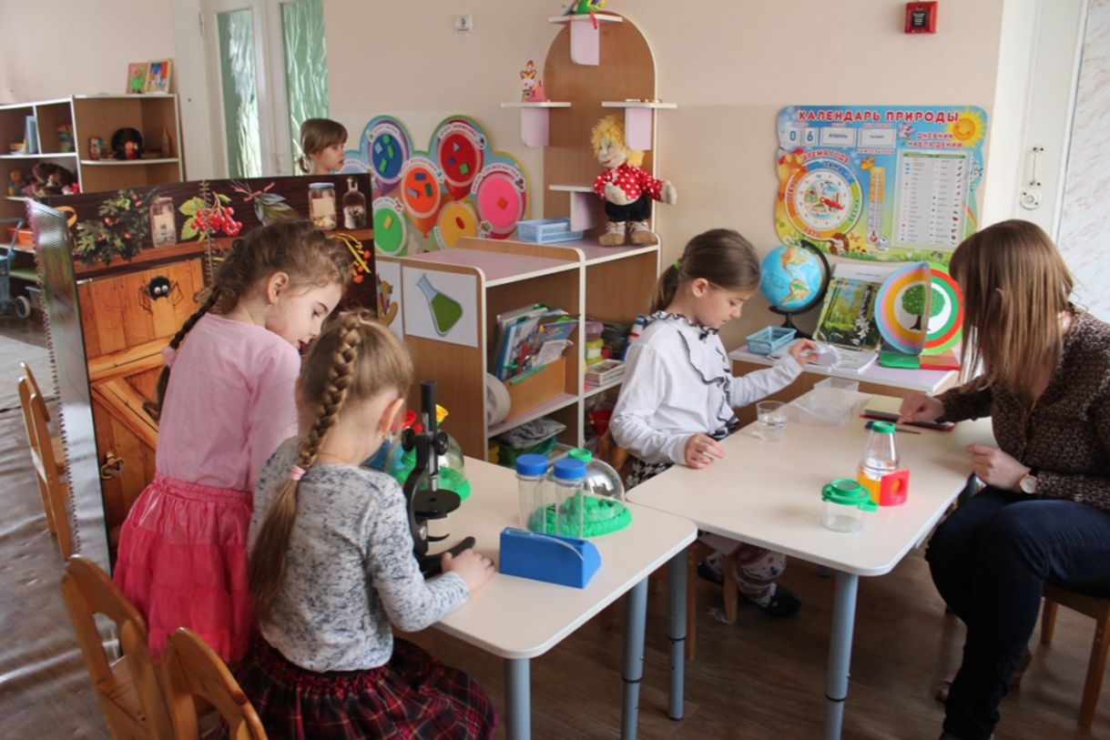
Совместная деятельность детей и взрослых

Slide 5
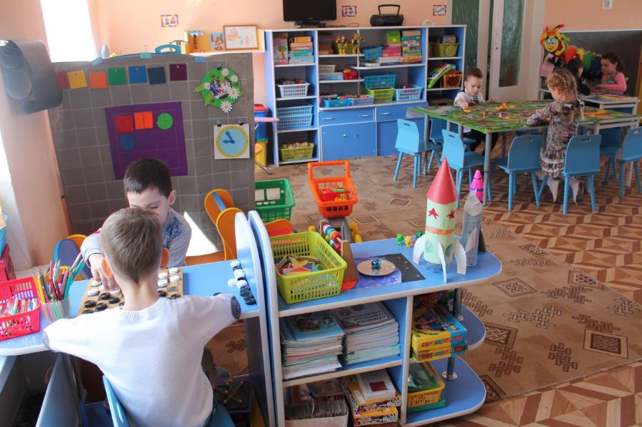
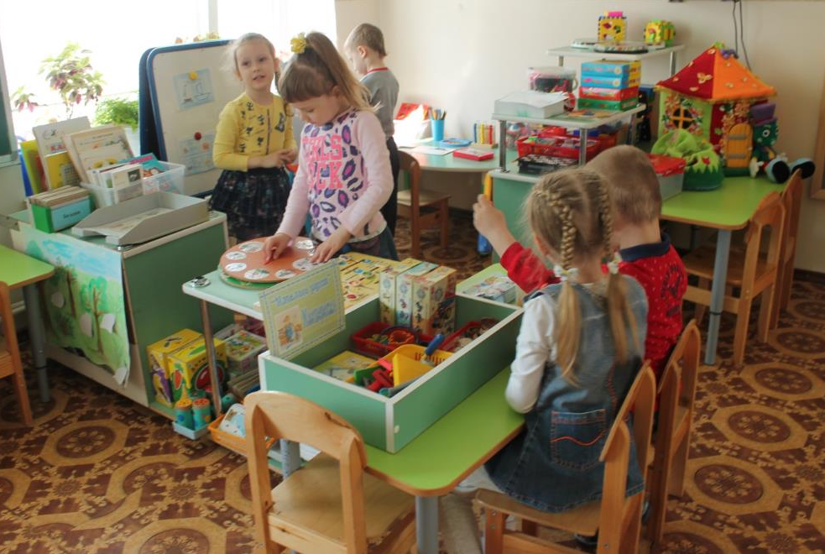
Развивающее пространство группы

Slide 6
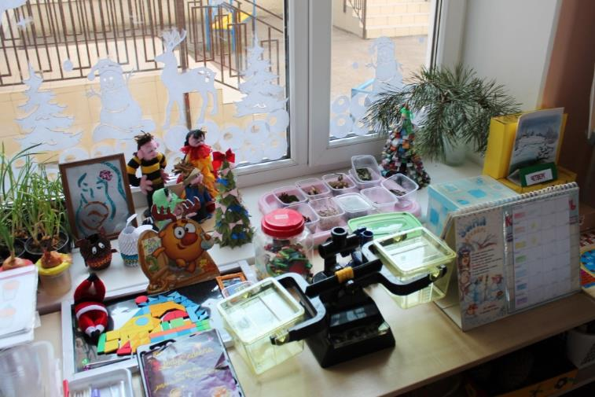
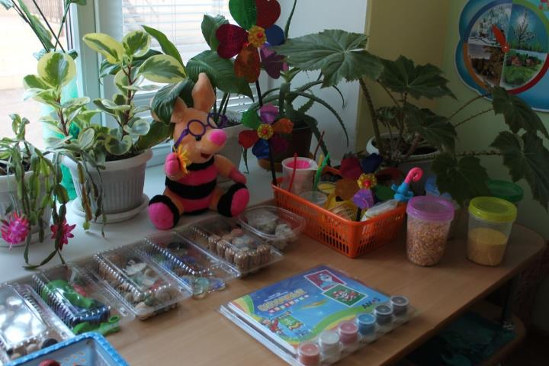
Объекты для исследования в реальном действии

Slide 7
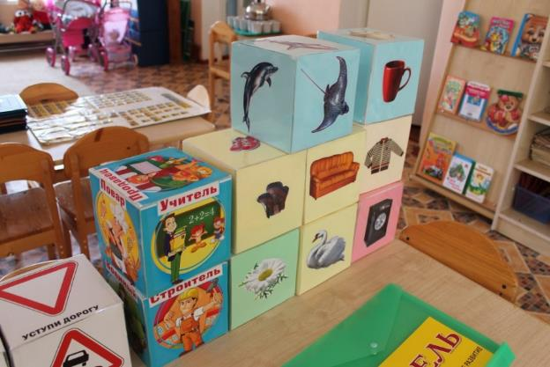
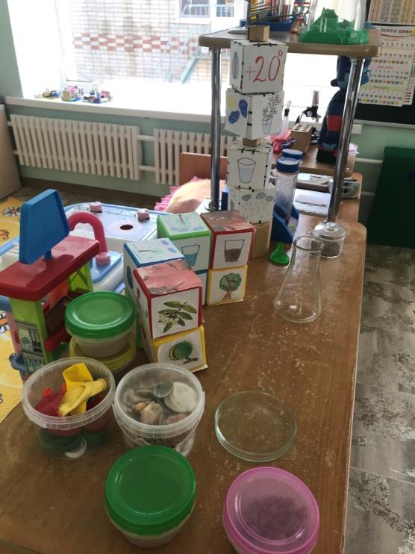
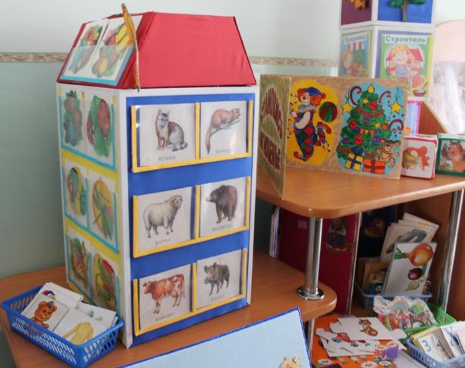
Образно-символический материал

Slide 8
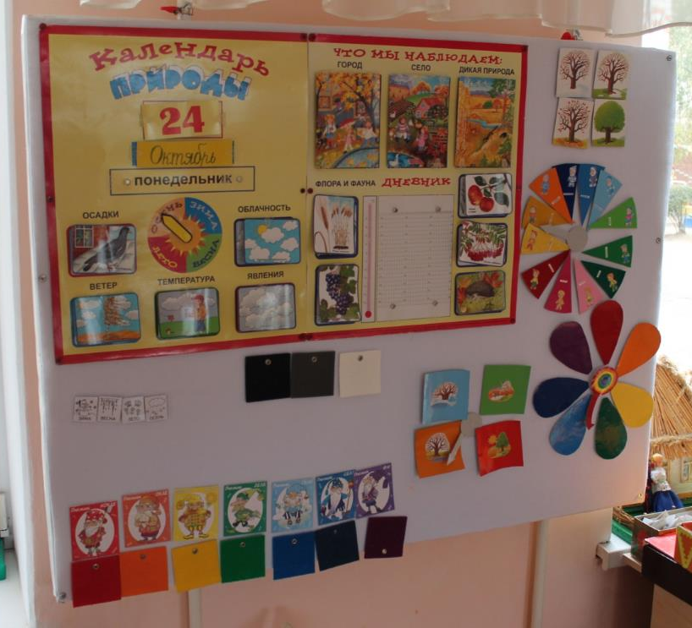
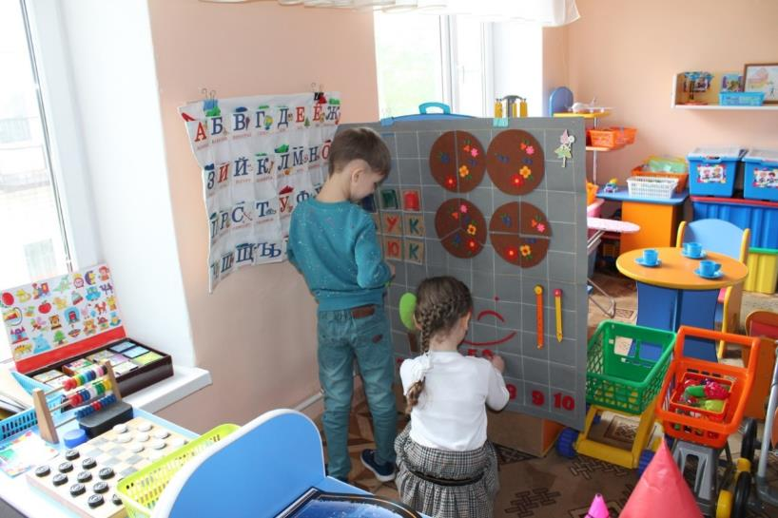
Нормативно-знаковый материал

Slide 9
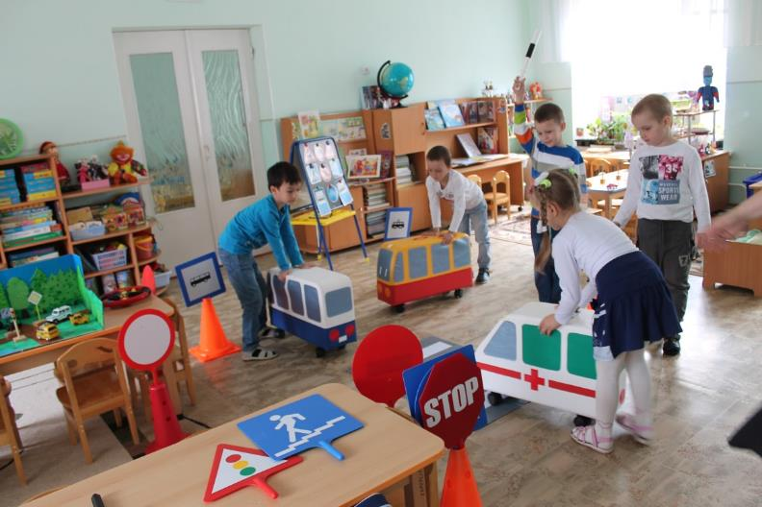
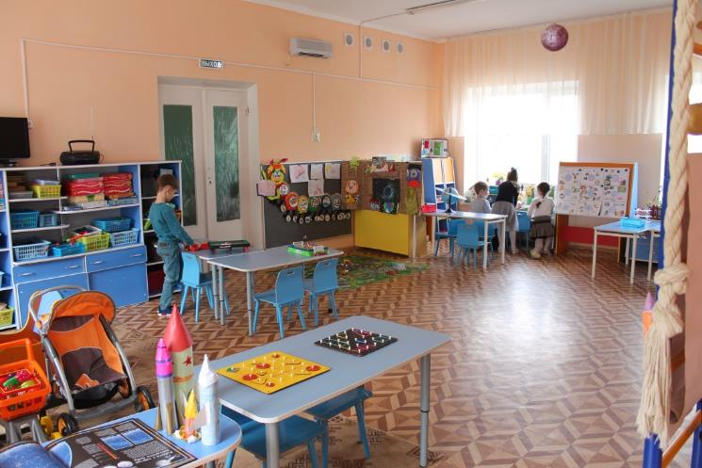
Зонирование РППС

Slide 10
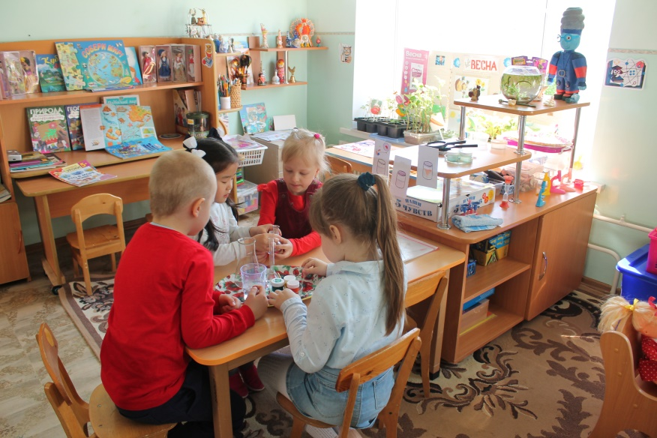
Зонирование РППС

Slide 11
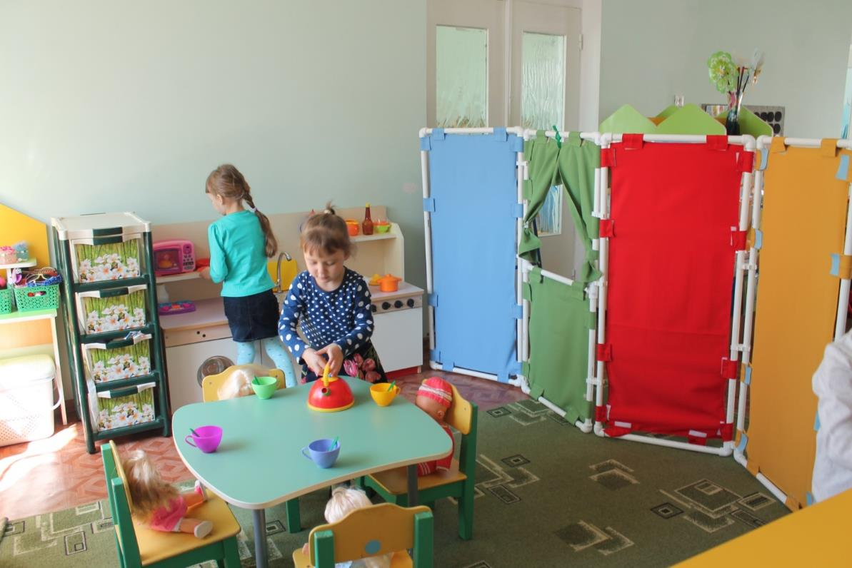
Многофункциональные ширмы

Slide 12
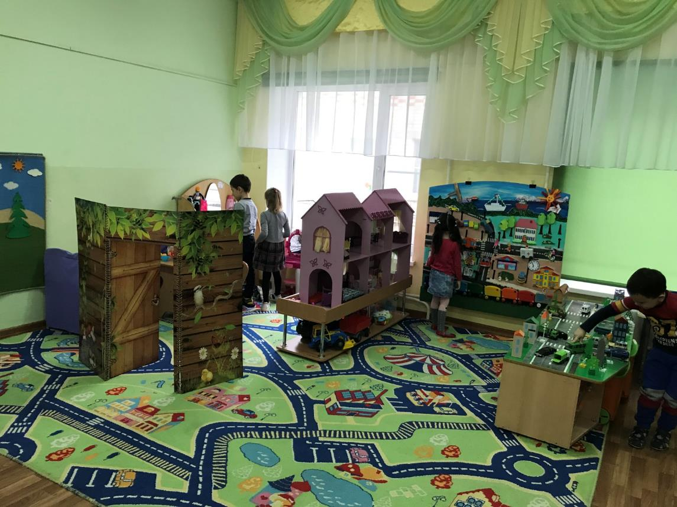
Зонирование при помощи ширм

Slide 13
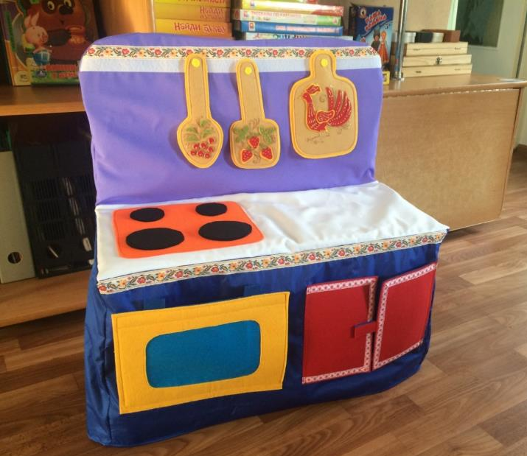
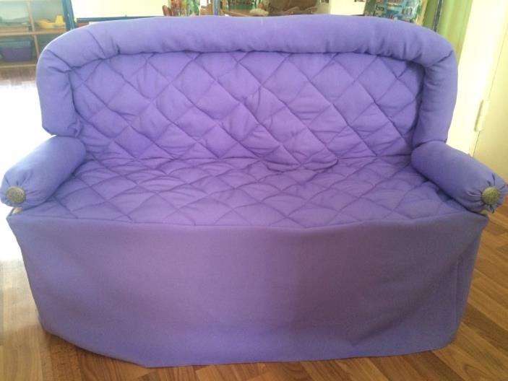
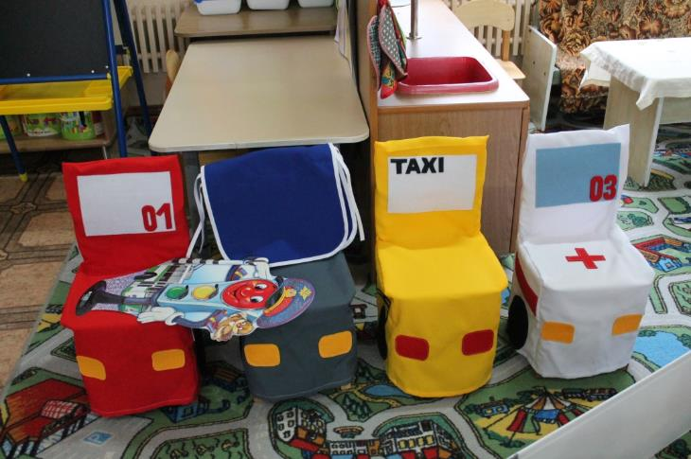
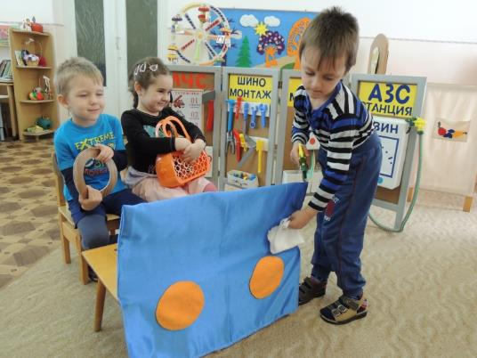
Мобильное использование детской мебели

Slide 14
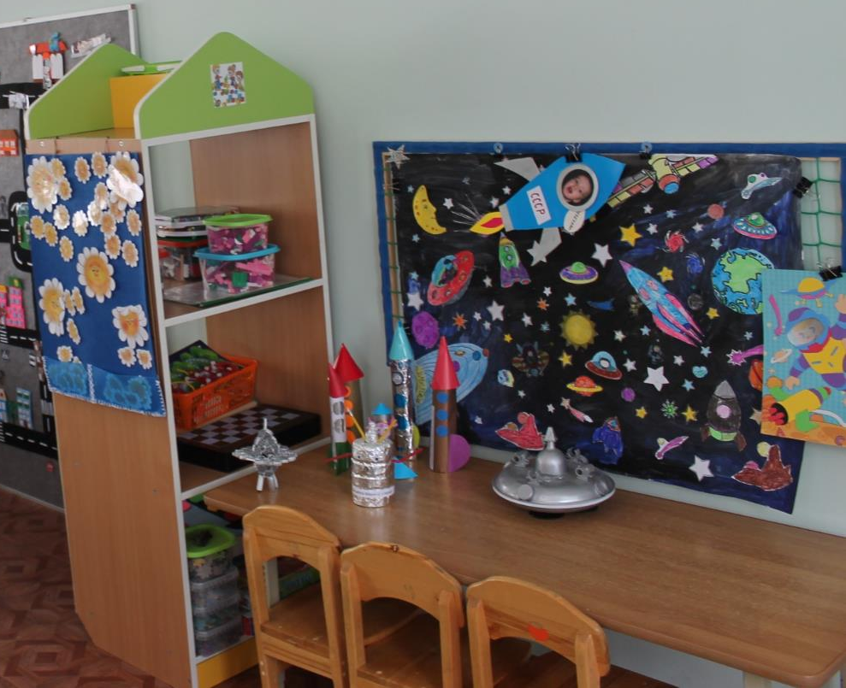
Выставочный стенд из сетки

Slide 15
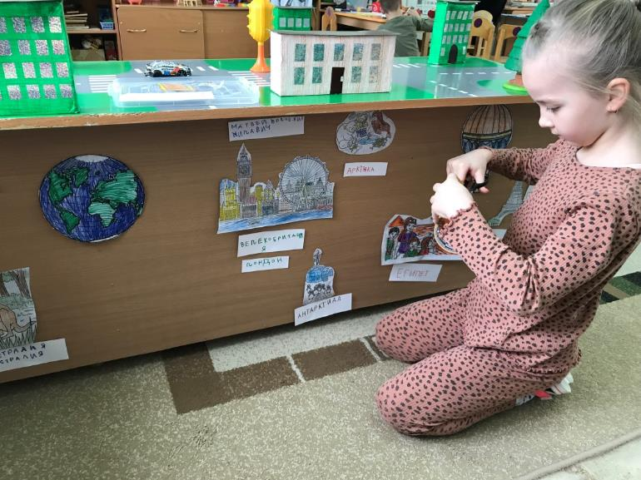
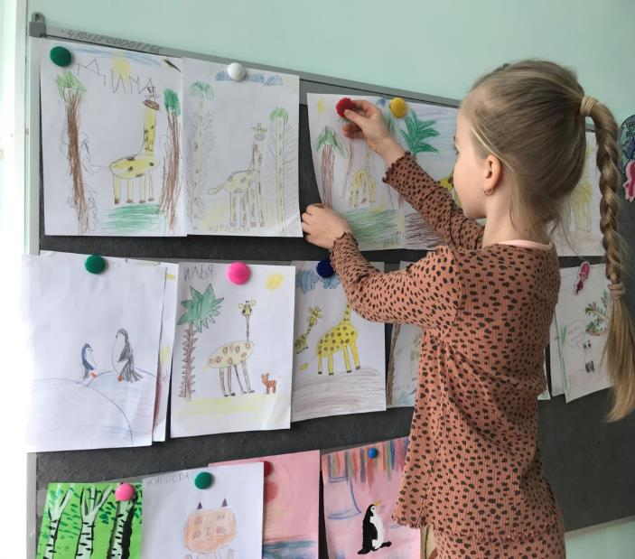
Выставка продуктов детской деятельности

Slide 16
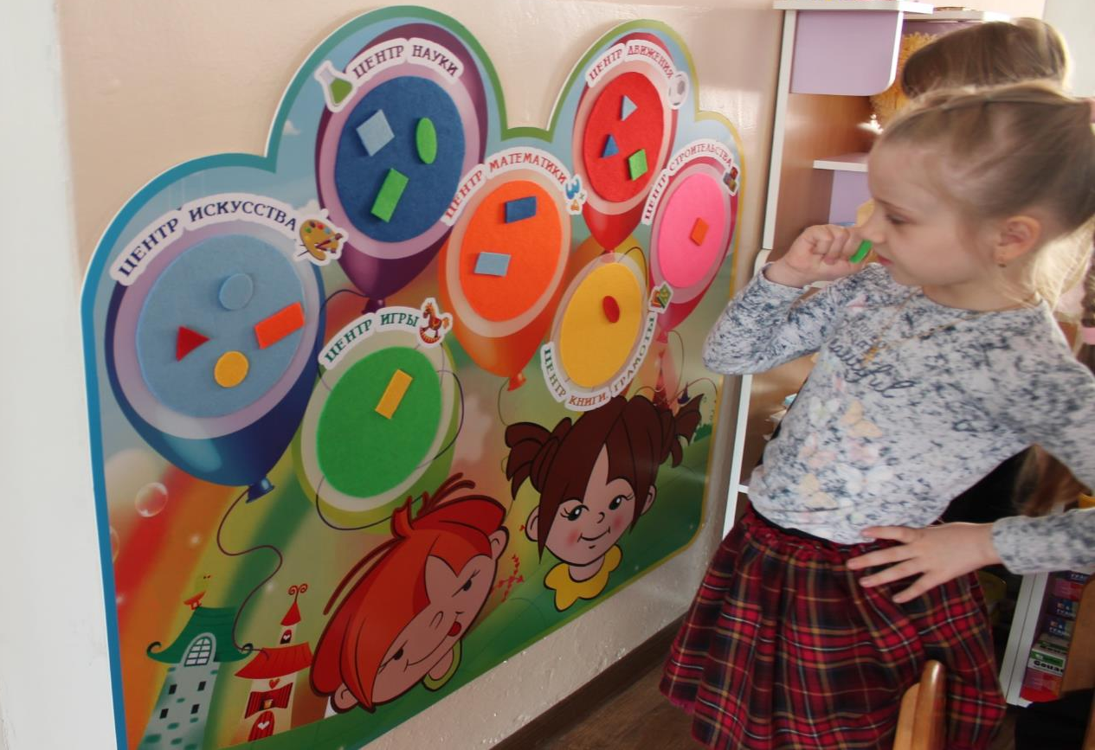
«Доска выбора»

Slide 17
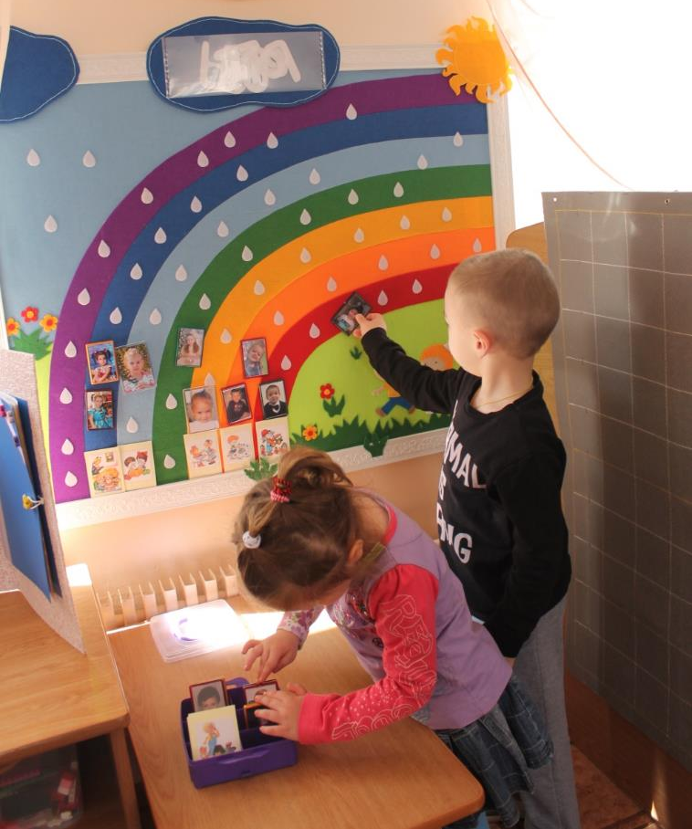
«Радуга выбора»
\

Slide 18
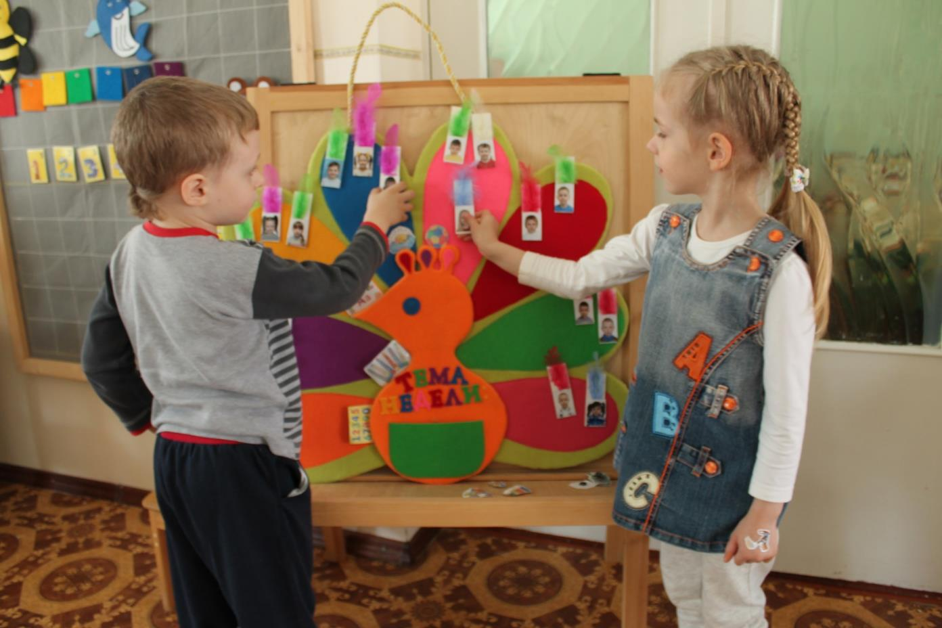
«Доска выбора» в форме жар-птицы

Slide 19
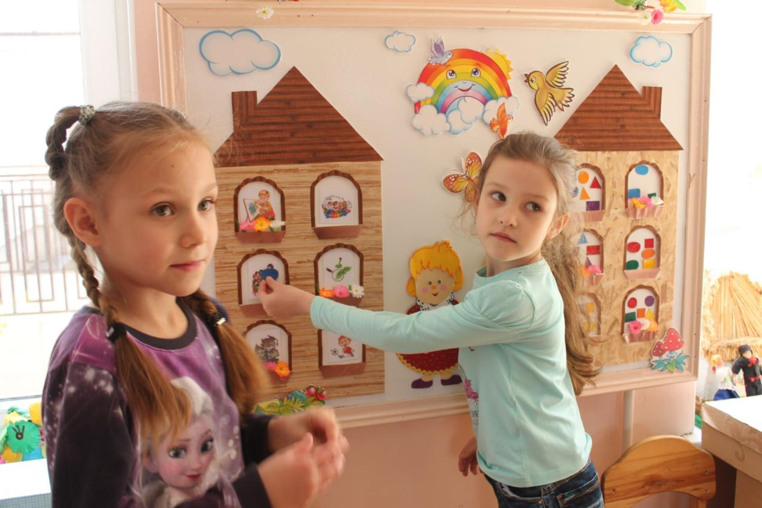
«Домик выбора»

Slide 20
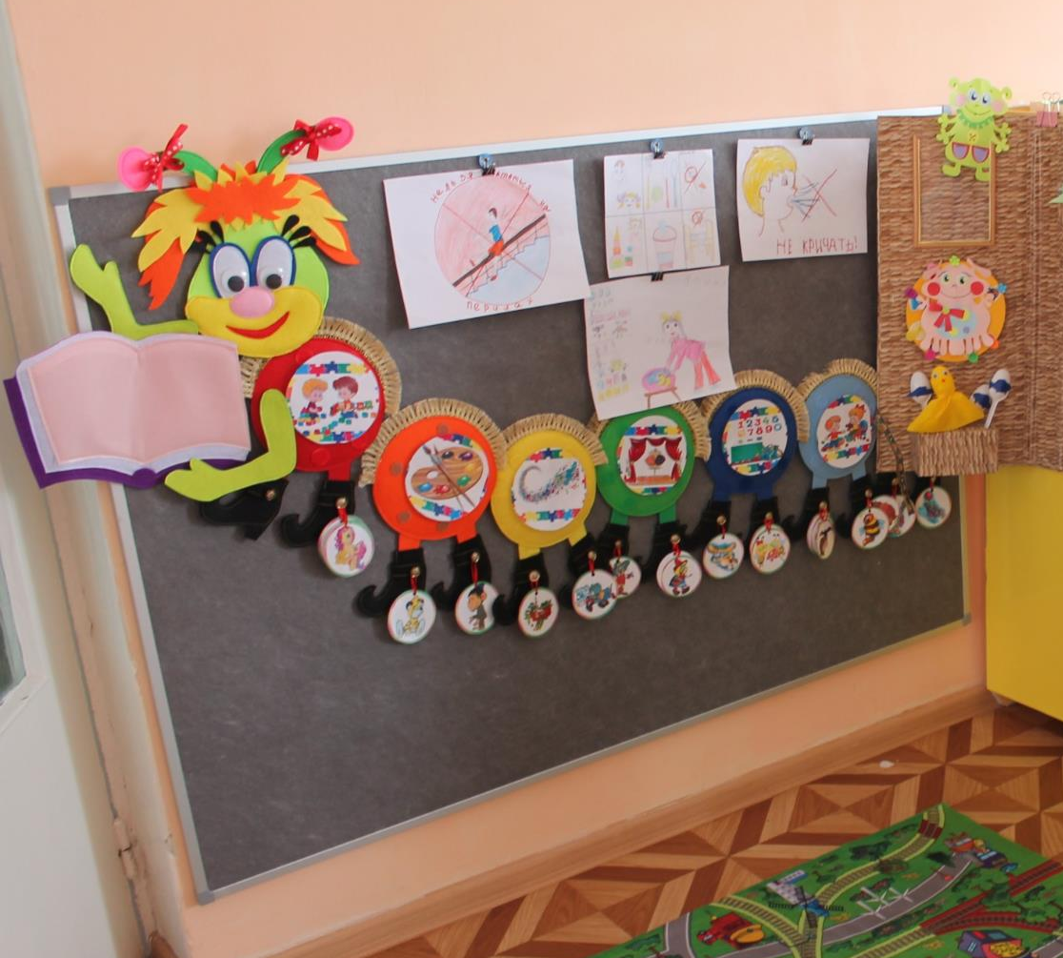
«Веселая гусеница»

Slide 21
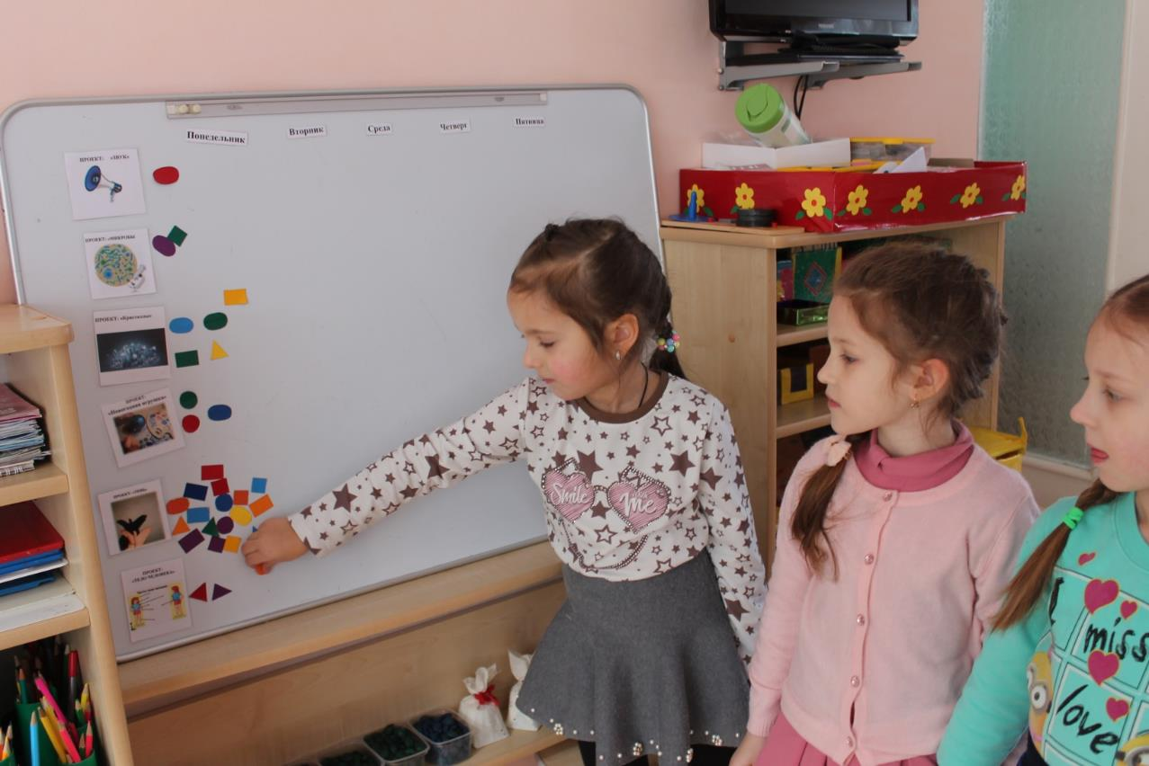
Осуществление выбора детьми

Slide 22
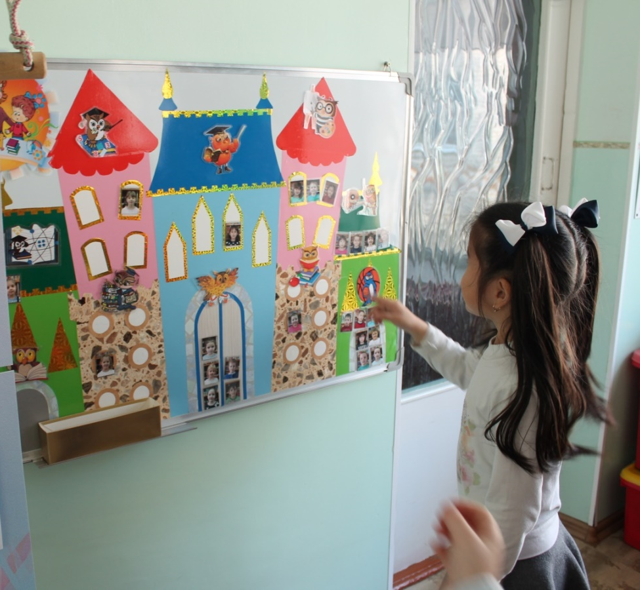
Плоскостная модель

Slide 23
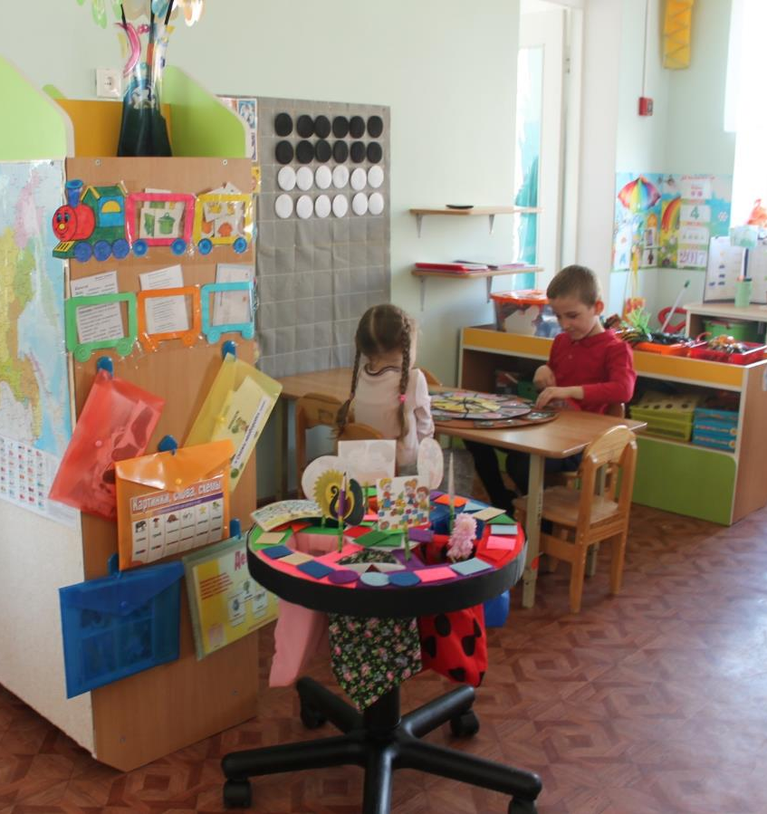
Колесо выбора

Slide 24
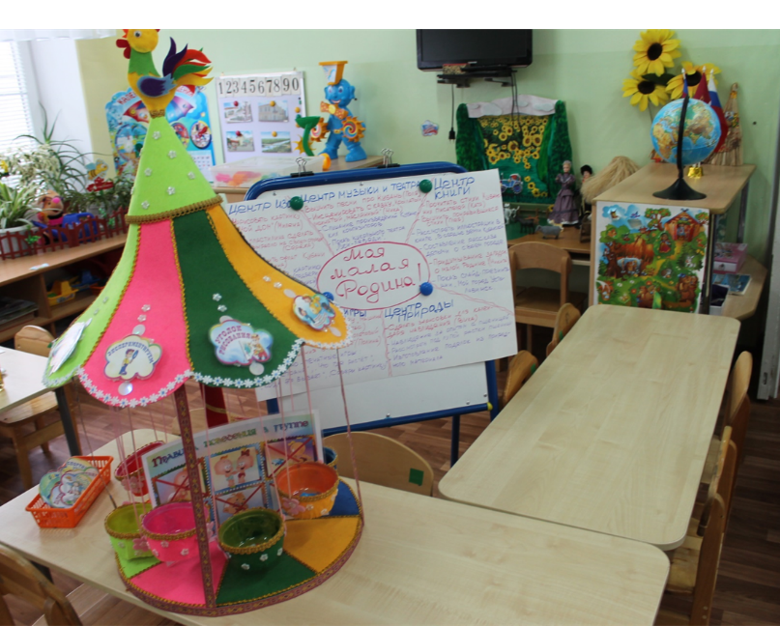
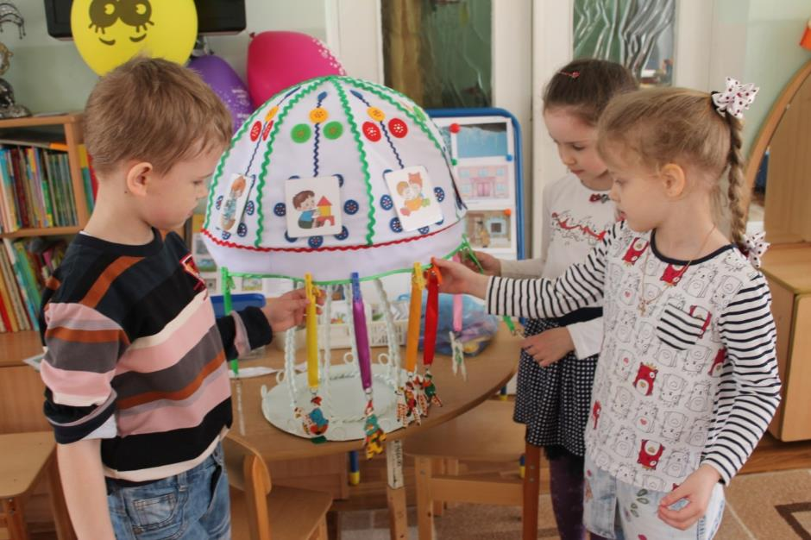
«Карусель выбора»

Slide 25
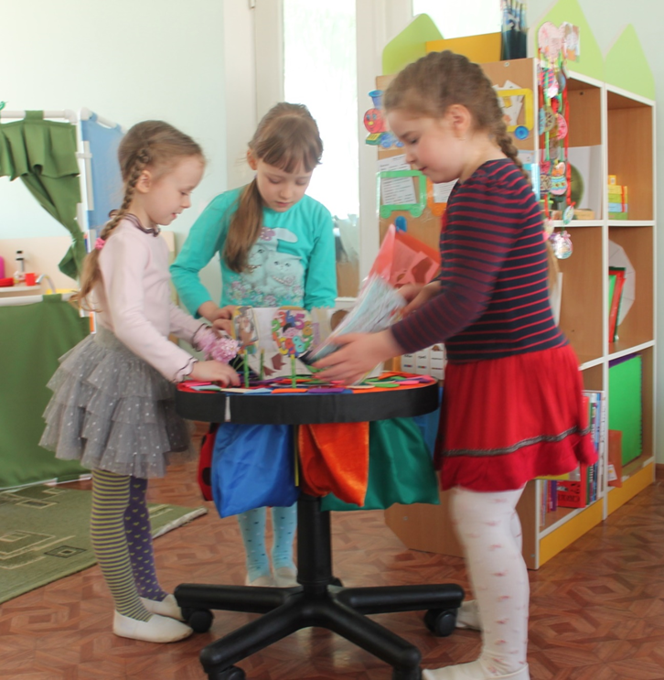
«Колесо выбора»

Slide 26
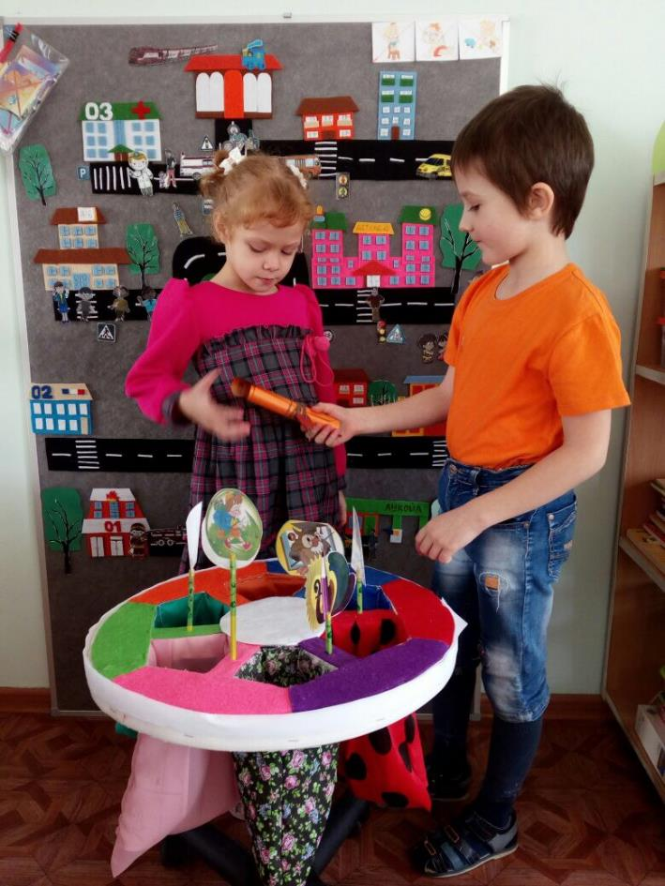
Необычная форма предлагаемых детских дел

Slide 27
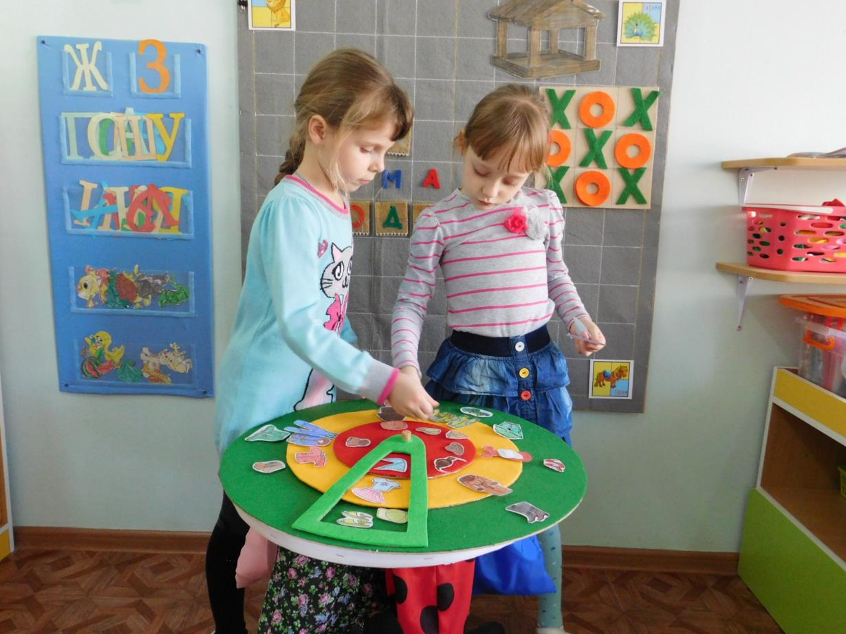
Игровое поле

Slide 28
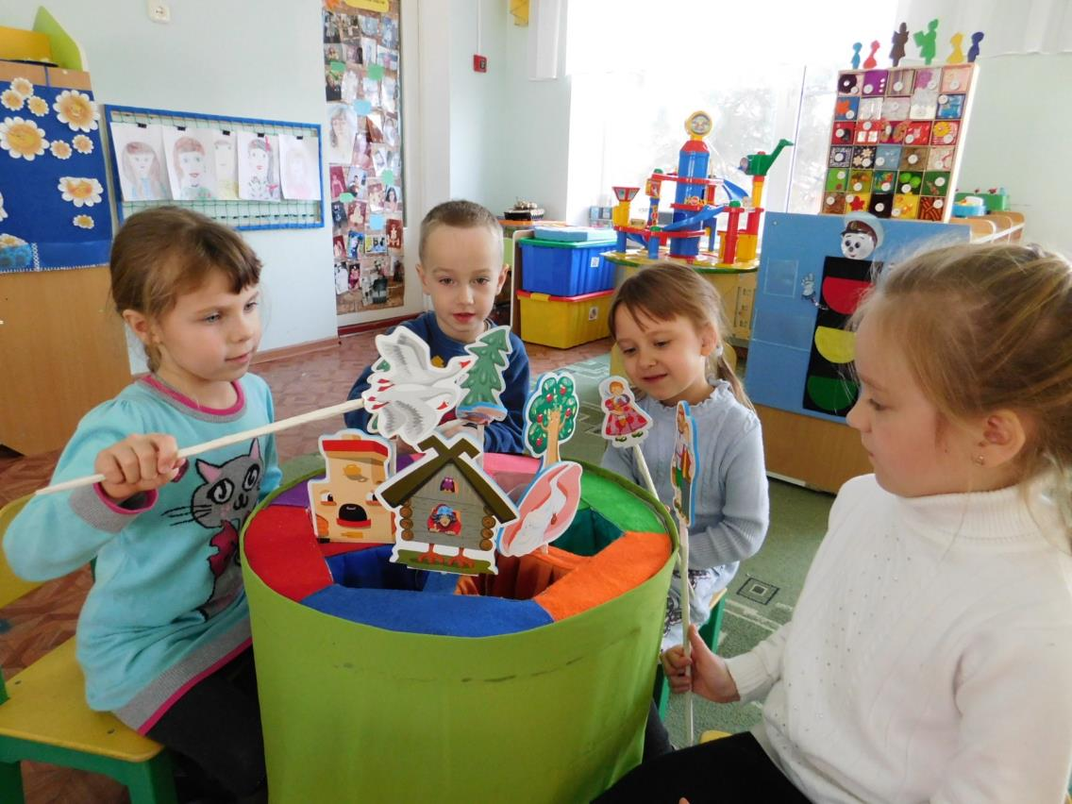
Маркер для кукольного театра

Slide 29
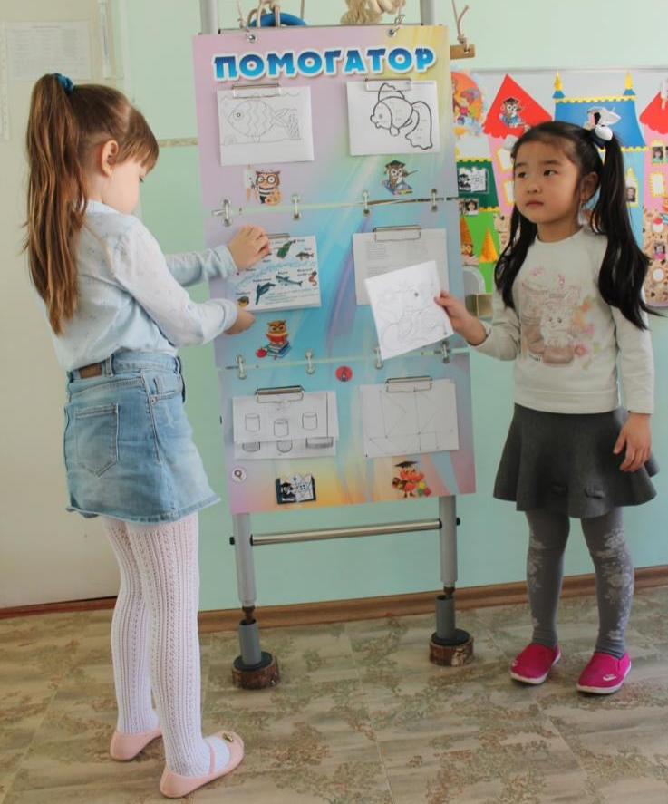

«Помогатор»

Slide 30
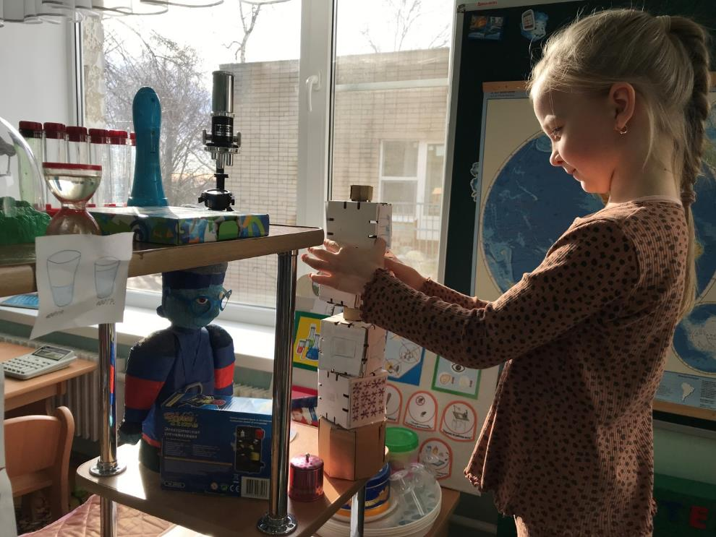
Деятельность в центрах активности

Slide 31
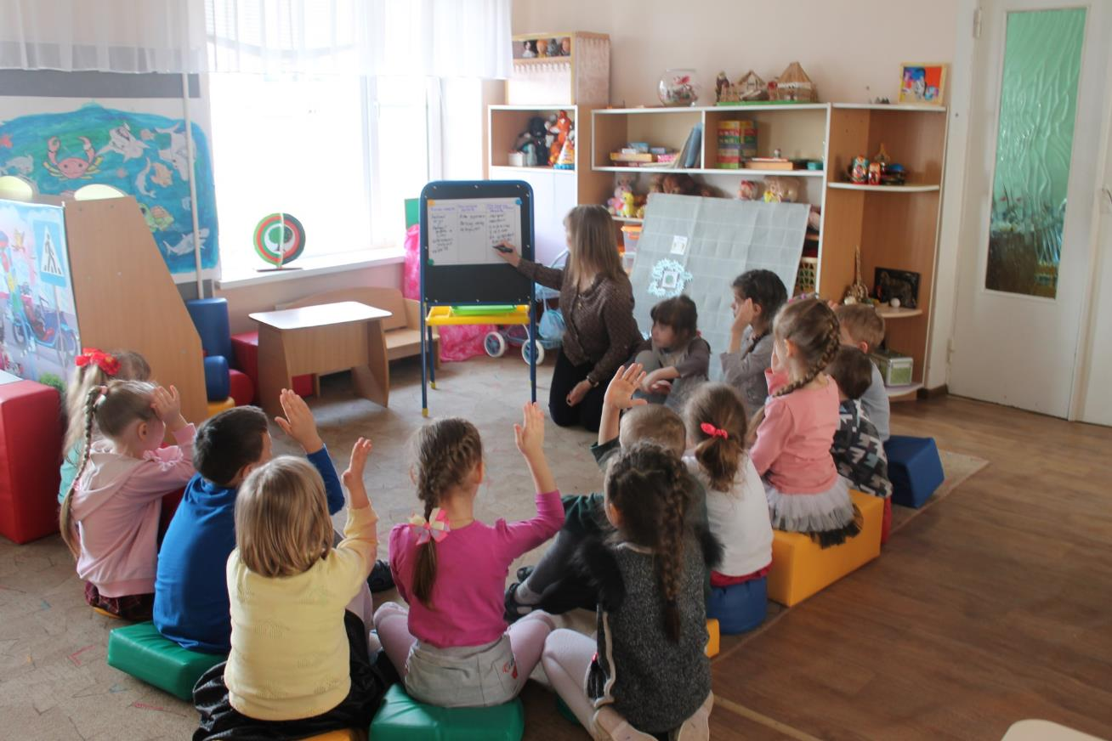
Составляем план

Slide 32
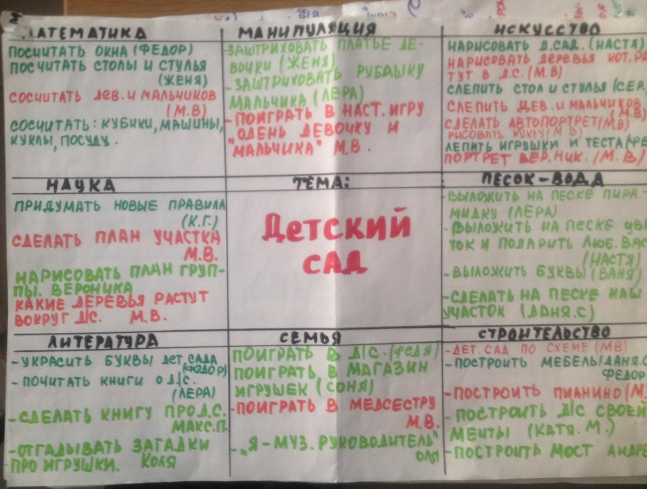
«Паутинка» детских дел

Slide 33
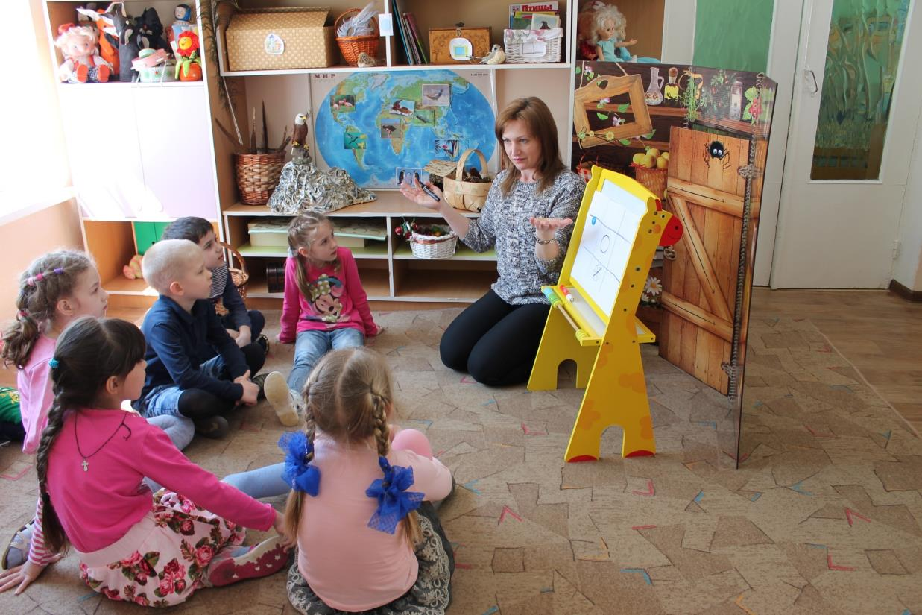
Деловой совет

Slide 34
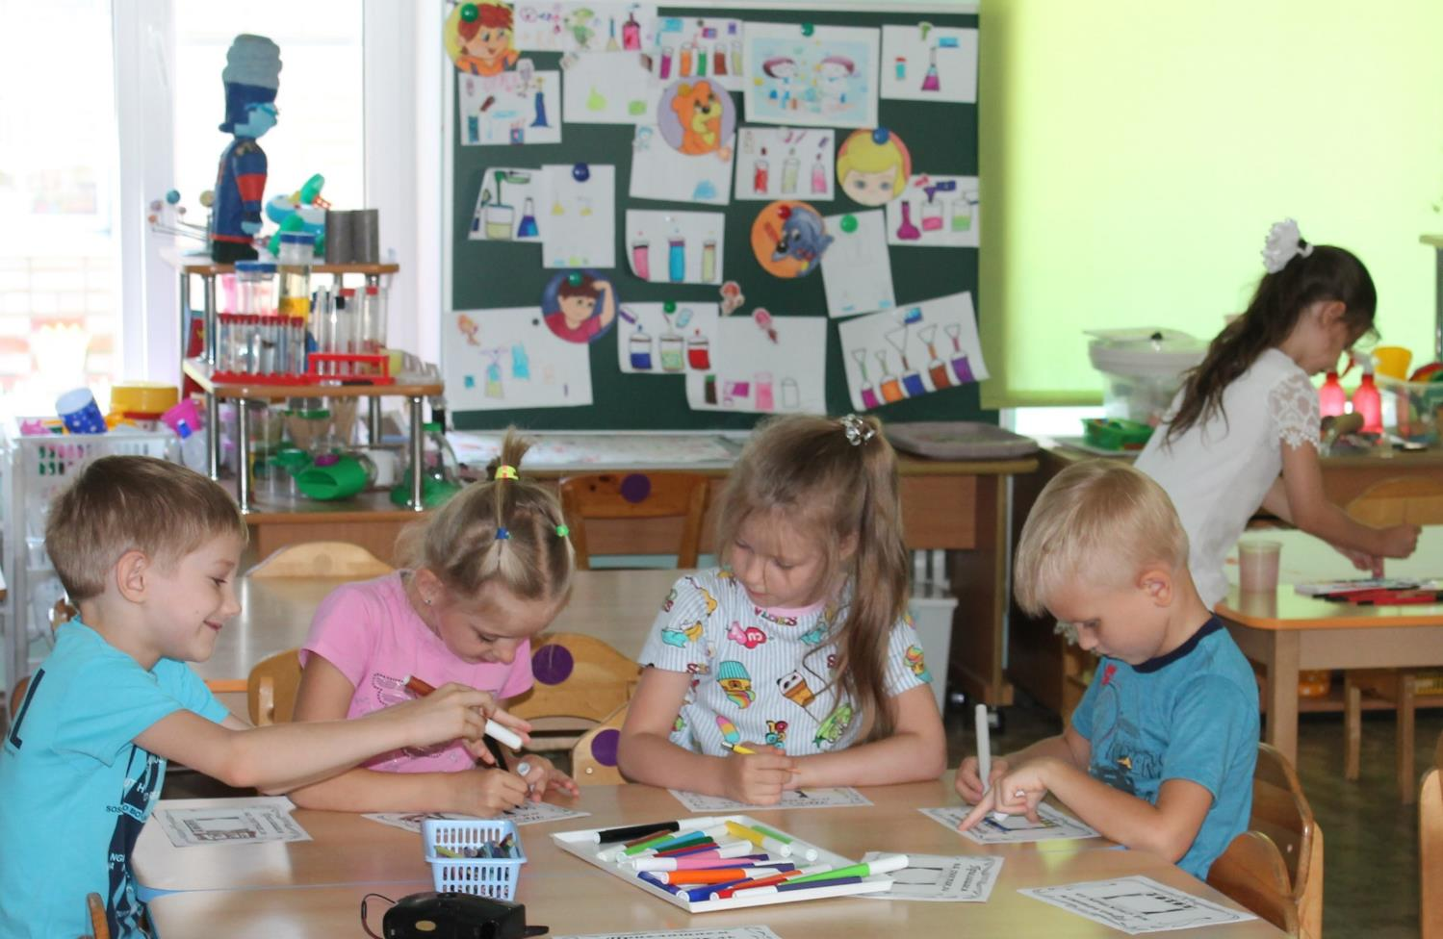

Slide 35
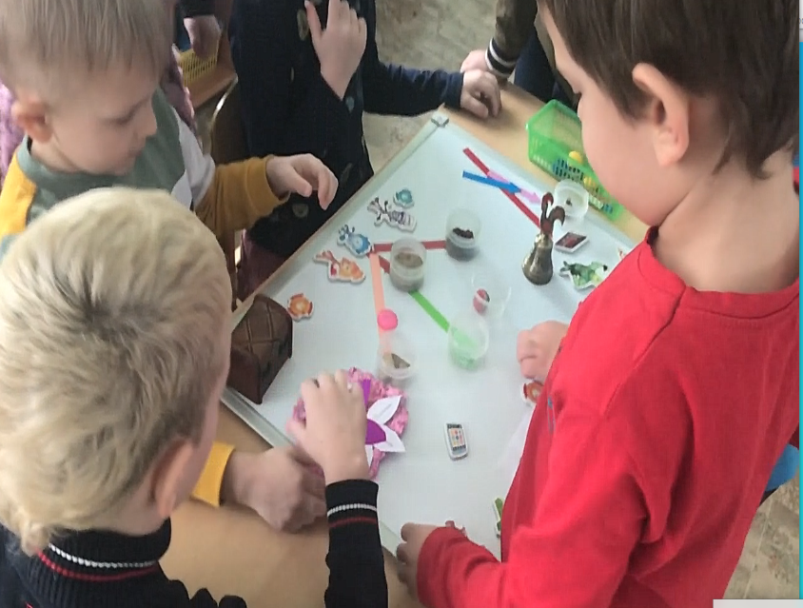
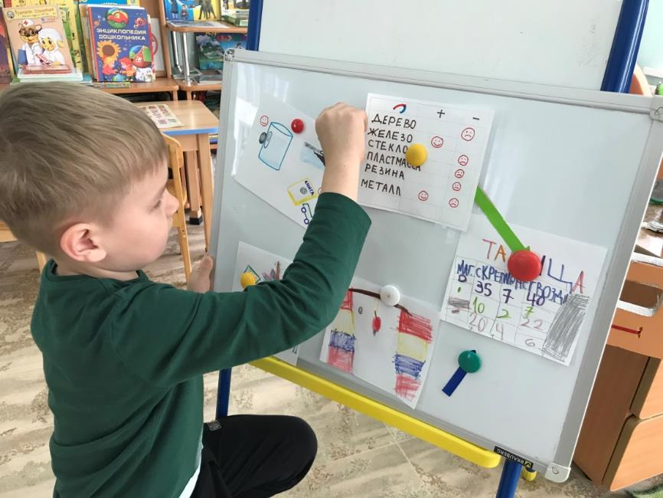
План –карта «По следам Фиксиков»

Slide 36
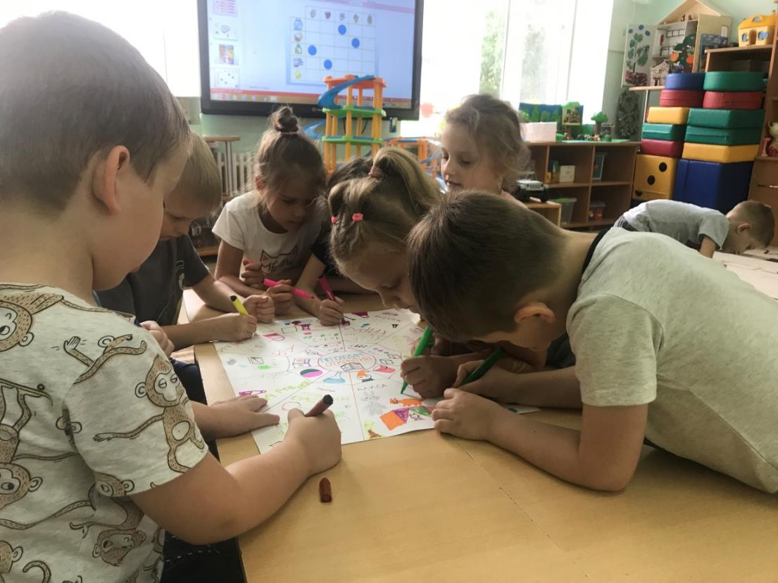
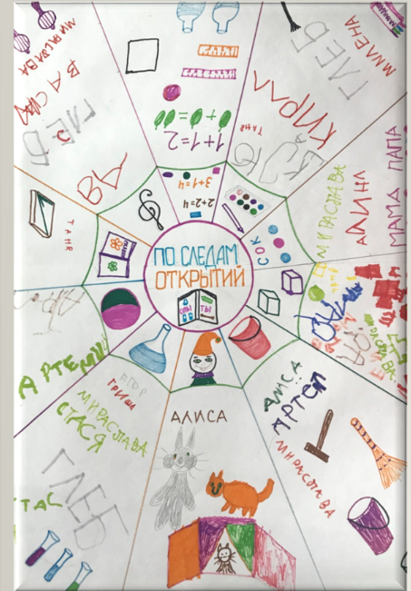
Работа в мини-группах

Slide 37
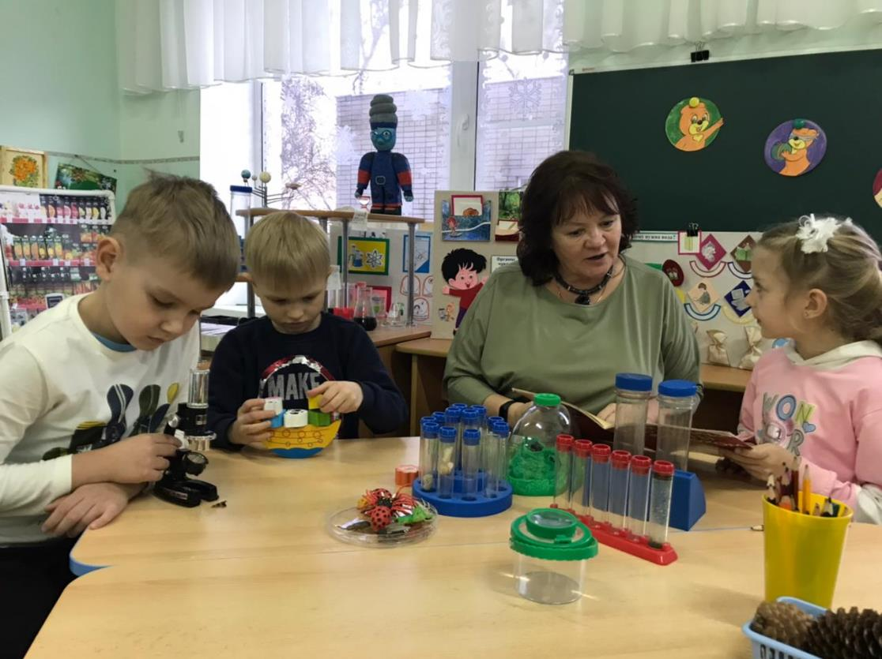
Совместная деятельность детей и взрослых

Slide 38
Будем рады сотрудничеству!
Наши контакты:
Электронный адрес: 3426876@rambler.ru
Сайт: www. ustlabmadou2

